Slide 1
Добрый день!
29.04.16

Slide 2
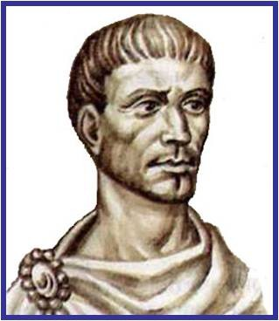
ДИОФАНТ
первооткрыватель

Slide 3
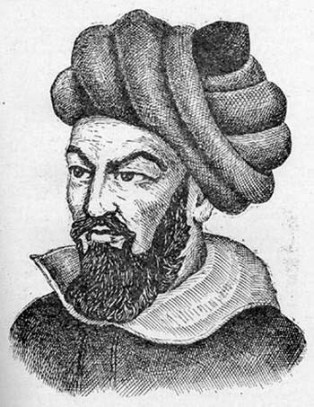
АЛ-ХОРЕЗМИ
Написал
первую книгу

Slide 4
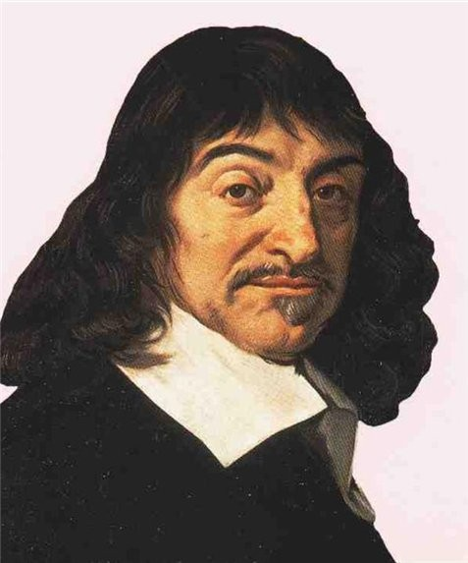
РЕНЕ ДЕКАРТ
Ввел буквы
для записи

Slide 5
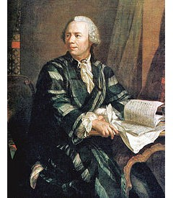
ЛЕОНАРД ЭЙЛЕР
Ввел скобки

Slide 6

РОБЕРТ РЕКОРД
Ввел знак «равно»

Slide 7
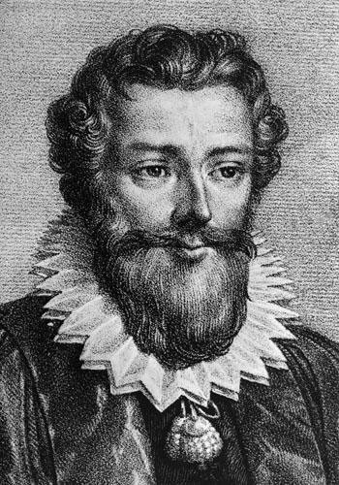
ФРАНСУА ВИЕТ
Ввел понятие коэффициента, знаки «+» и «-»

Slide 9
ЛИСТ №1 Проверка теоретических знаний (время - 7минут)
№ п/п | задание | ответ | Количество набранных баллов | Что проверялось
1 | Выбери уравнения, запиши буквы, которым соответствуют правильные ответы а) 5х+4=20-11 б)12+х=0 в)5х+1=16 г)15+2(х-4) д)0х=8 е)х+4≥-6 |  | Каждый правильный ответ – по 1 баллу | Определение уравнения
2 | Будет ли уравнение 7х+21=6 линейным? а) да б) нет |  | Правильный ответ -1балл | Определение линейного уравнения
3 | Является ли число 0 корнем уравнения 2х-1=-5(х+4)? а) да б) нет |  | Правильный ответ -1балл | Определение корня уравнения
4 | Являются ли равносильными следующие уравнения: 3х=9 и (х-3)(х+3)=0? А) да Б)нет |  | Правильный ответ -1балл | Определение равносильных уравнений
5 | Найди ошибку, в ответе укажи номер строки , в которой она допущена: а) -8х+5(х+4)-2=-2(х+4), -8х+5х+20-2=-2х-4, -3х+18=2х-4, -3х-2х=-18-4, -5х=-22, Х=4,4. б) х²-9=0, Х²=9, Х=3 в)2х-6=3(х-2)-х, 2х-6=3х-6-х, 2х-3х+х=-6+6, 0х=0, Х=0 |  | Каждый правильный ответ – по 1 баллу | Свойства равносильности и раскрытие скобок
а | б | в

Slide 10
Проверка теоретических знаний
№ задания | Правильный ответ
1 | а, б, в, д
2 | Да
3 | Нет
4 | нет
5 | А) - вторая Б) - третья В) - пятая

Slide 11

ЛИСТ №2 «ПРОВЕРКА ПРАКТИЧЕСКИХ УМЕНИЙ»
№ п/п | задание | Максимальное количество баллов за задание | Что проверяется
1 | 2х=10 | 1балл | 1.решение линейного уравнения 2.сложение дробей 3.применение ФСУ 4. распределительный закон 5. приведение подобных слагаемых 6. разложение на множители 7. решение квадратного уравнения 8. решение уравнения, представленного произведением, которое равно нулю
2 |  | 1балл
3 | 11²-9² | 2 балла (если предложены разные способы решения)
4 |  | 1балл
 | …(х-у)=3ах-3ау | 1балл
6 | 5х+6у-3х-12у | 1балл
7 | (7,2-а)а=0 | 2 балла
8 | 1,2в+1,2р | 1балл
9 | (2к+3а)² | 1балл
10 | Х²+4х+4=0 | 2балла (если предложены разные способы, но решено одним)
Максимально можно набрать на данном этапе – 13 баллов

Slide 12
Практика
№ задания | Правильный ответ
1 | Х=5
2 | 5,25
3 | 40
4 | 8-3х
5 | 3(….. ..)
6 | 2х-6у
7 | а=7,2 или а=0
8 | 1,2(в + р)
9 | 4к²+12ак+9а²
10 | -2

Slide 13




Лист №3 «Контроль знаний»
Делаем самостоятельный выбор и решаем не менее 2-х уравнений.
Для работы отводится 10 минут
№ п/п | Решить уравнение 1 вариант | Решить уравнение 2 вариант | Стоимость
1 | 5х-9=3х+1 | -2у+14=8у-6 | 1балл
2 | 8,9х+17,54=5,4х+2,84 | 3(5-х)+13=4(3х-8) | 1 балл
3 |  |  | 1балл
4 | -(5-x)- 8(6+х)=11,8+х | 6(х-1)+12(3-2х)=45-17х | 2 балла
5 |  |  | 2 балла
6 | При каком значении х значение выражения 11-13х больше, чем значение выражения 8х+11 на 7 ? | При каком значении х значение выражения 3х-11 втрое меньше значения выражения 5х-17? | 3 балла
Если решать два уравнения - максимальное количество баллов - 5

Slide 14
Контроль знаний
№ уравнения | Ответы для 1-ого варианта | Ответы для 2-ого варианта
1 | 5 | 2
2 | 4,2 | 4
3 | 1 | 1,5
4 | 8,1 | -15
5 | 2,4 | 0,5
6 | - | 4

Slide 15
Синквейн
Учащиеся
Старательные
Думали
У нас все получилось
Учителя
Внимательные
Переживали
Мы в вас верили

Slide 16
Всем спасибо!

